Slide 1

数据挖掘 第三章：关联规则挖掘
范 铭
智能网络与网络安全教育部重点实验室
西安交通大学网络空间安全学院

Slide 2

1
关联规则挖掘的基本概念
2
由事务数据库挖掘单维布尔关联规则
3
多层关联规则挖掘
4
多维关联规则挖掘
5
关联规则、相关性、因果关系的区别
基本要求：掌握关联规则、多层关联规则、多维关联规则的基本概念，掌握各种关联规则挖掘的算法

Slide 3
本章内容
3.1 关联规则挖掘的基本概念
3.2 由事务数据库挖掘单维布尔关联规则
3.3 多层关联规则挖掘
3.4 多维关联规则挖掘
3.5 关联规则、相关性、因果关系的区别

Slide 4
3.1 基本概念
关联规则挖掘：从事务数据库中发现项集之间有趣的关联.
应用： 购物篮分析（Basket data analysis）、交叉营销（cross-marketing）、产品目录设计（catalog design）等
例子：
规则形式: “Body → Head [support, confidence]”.
buys(x, “diapers”) → buys(x, “beers”) [0.5%, 60%]
major(x, “CS”) ^ takes(x, “DB”) → grade(x, “A”) [1%, 75%]

Slide 5
3.1 基本概念
布尔型与数值型关联规则 (基于要处理的数据类型)
buys(x, “SQLServer”) ^ buys(x, “DMBook”) → buys(x, “DBMiner”) [0.2%, 60%]
age(x, “30..39”) ^ income(x, “42..48K”) → buys(x, “PC”) [1%, 75%]
单维与多维关联规则
单层与多层关联规则
What brands of beers are associated with what brands of diapers?

Slide 6
3.1 基本概念
规则度量：支持度和置信度
Customer
buys both
Customer
buys diaper
支持度s 是指事务集 D 中包含
A∪B 的百分比
Support (A→ B)= P(A∪ B)
置信度 c 是指D 中包含A 的事务同时也包含B的百分比
Confidence(A → B)= P(B ⎢ A)
=P(A∪ B)/ P(A)
Customer
buys beer
A → C ? C → A ?

Slide 7
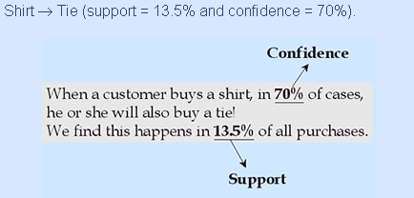
3.1 基本概念
规则度量：支持度和置信度
设最小支持度阈值为50%，最小置信度阈值为50%
A → C (50%, 66.6%)
C → A (50%, 100%)
同时满足最小支持度阈值和最小置信度阈值的规则称作强规则

Slide 8
3.1 基本概念
关联规则的形式化表示
Let I = {i₁, i₂, …, i_{m}} be a set of items. Let D be a set of transactions, where each transaction T is a set of items such that T ⊆ I.
A transaction T contains X, a set of some items in I, if X ⊆ T.
An association rule is an implication of the form X ⇒ Y, where X ⊂ I, Y ⊂ I, and X ∩ Y = Ø.
X ⇒ Y holds in the transaction set D with confidence c if c% of transactions in D that contain X also contain Y.
X ⇒ Y has support s% in the transaction set D if s% of transactions in D contain X ∪ Y.

Slide 9
3.1 基本概念
事务数据：商场购物数据
Market basket transactions:
t1: {bread, cheese, milk}
t2: {apple, eggs, salt, yogurt}
… …
tn: {biscuit, eggs, milk}
Concepts:
An item: an item/article in a basket
I: the set of all items sold in the store
A transaction: items purchased in a basket; it may have TID (transaction ID)
A transactional dataset: A set of transactions

Slide 10
3.1 基本概念
事务数据：文档数据集
每个文档都可以看作一个词袋（ bag of words）
doc1: Student, Teach, School
doc2: Student, School
doc3: Teach, School, City, Game
doc4: Baseball, Basketball
doc5: Basketball, Player, Spectator
doc6: Baseball, Coach, Game, Team
doc7: Basketball, Team, City, Game

Slide 11
本章内容
3.1 关联规则挖掘的基本概念
3.2 由事务数据库挖掘单维布尔关联规则
3.3 多层关联规则挖掘
3.4 多维关联规则挖掘
3.5 关联规则、相关性、因果关系的区别

Slide 12
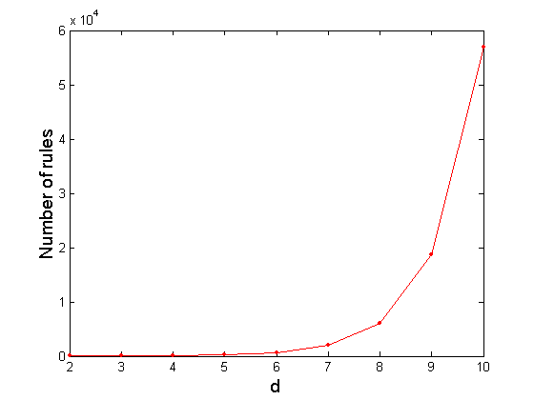
3.2 由事务数据库挖掘布尔关联规则
关联规则挖掘的原始算法：枚举每个可能的规则，计算其支持度与置信度。
包含d 个项目的数据集中可能的规则数目为
If d=6, R = 602 rules

Slide 13
3.2 由事务数据库挖掘布尔关联规则
频繁项集性质
向下封闭性质（Downward closure）：频繁项集的任意子集都是频繁的
如果 {beer, diaper, nuts} 是频繁的, 则 {beer, diaper}也是频繁的
任何含有 {beer, diaper, nuts} 的事务数据也包含 {beer, diaper}
Apriori 修剪原理：非频繁项集的任意超集都是非频繁的，无需生成与测试

Slide 14
3.2 由事务数据库挖掘布尔关联规则
Found to be Infrequent
Pruned supersets

Slide 15
3.2 由事务数据库挖掘布尔关联规则
A long pattern contains a combinatorial number of sub-patterns, e.g., {a₁, …, a₁₀₀} contains (₁₀₀¹) + (₁₀₀²) + … + (₁¹₀⁰₀⁰) = 2¹⁰⁰ – 1 = 1.27*10³⁰ sub-patterns!
Solution: Mine closed patterns and max-patterns instead
An itemset X is closed if X is frequent and there exists no super-pattern Y כ X , with the same support as X
An itemset X is a max-pattern if X is frequent and there exists no frequent super-pattern Y כ X
Closed pattern is a lossless compression of freq. patterns
Notes:
闭集模式是指在数据集中，如果一个项集是频繁的，并且没有超过它的超集具有相同的支持度，那么该项集被称为闭集模式。换句话说，闭集模式是指没有比它更特定的具有相同支持度的频繁项集。
最大模式指的是在一个数据集中，不能再添加任何其他项使得该模式仍然频繁的项集。换句话说，最大模式是指在不损失频繁性的前提下，不再能向其中添加更多项的项集。

Slide 16
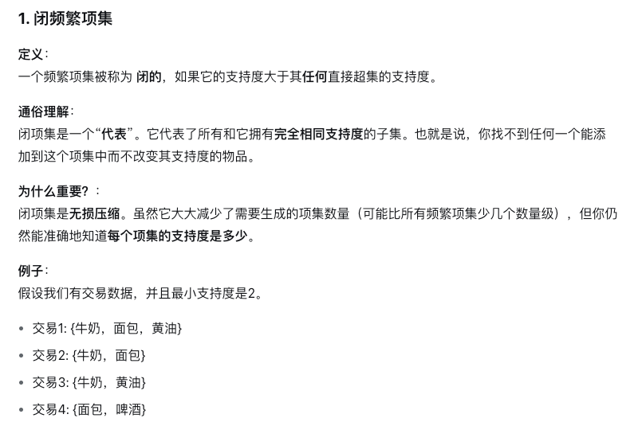
3.2 由事务数据库挖掘布尔关联规则
Notes:
闭集模式是指在数据集中，如果一个项集是频繁的，并且没有超过它的超集具有相同的支持度，那么该项集被称为闭集模式。换句话说，闭集模式是指没有比它更特定的具有相同支持度的频繁项集。
最大模式指的是在一个数据集中，不能再添加任何其他项使得该模式仍然频繁的项集。换句话说，最大模式是指在不损失频繁性的前提下，不再能向其中添加更多项的项集。

Slide 17
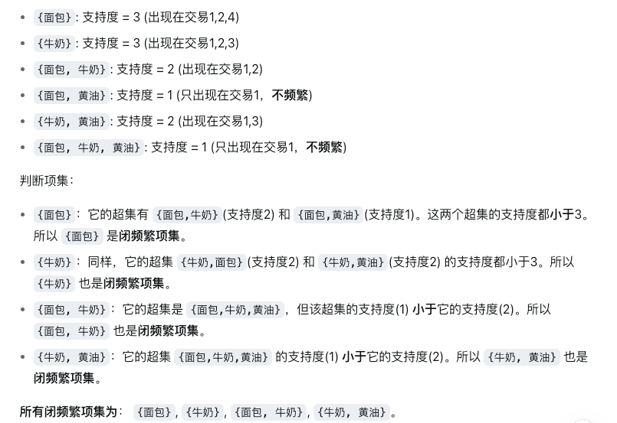
3.2 由事务数据库挖掘布尔关联规则
Notes:
闭集模式是指在数据集中，如果一个项集是频繁的，并且没有超过它的超集具有相同的支持度，那么该项集被称为闭集模式。换句话说，闭集模式是指没有比它更特定的具有相同支持度的频繁项集。
最大模式指的是在一个数据集中，不能再添加任何其他项使得该模式仍然频繁的项集。换句话说，最大模式是指在不损失频繁性的前提下，不再能向其中添加更多项的项集。

Slide 18
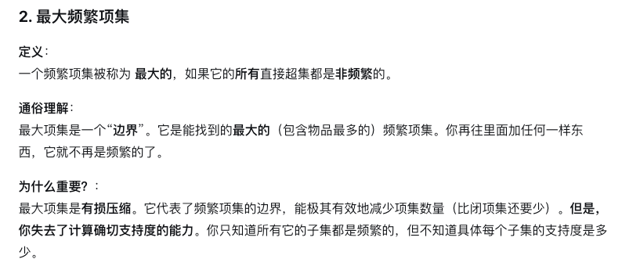
3.2 由事务数据库挖掘布尔关联规则
Notes:
闭集模式是指在数据集中，如果一个项集是频繁的，并且没有超过它的超集具有相同的支持度，那么该项集被称为闭集模式。换句话说，闭集模式是指没有比它更特定的具有相同支持度的频繁项集。
最大模式指的是在一个数据集中，不能再添加任何其他项使得该模式仍然频繁的项集。换句话说，最大模式是指在不损失频繁性的前提下，不再能向其中添加更多项的项集。

Slide 19
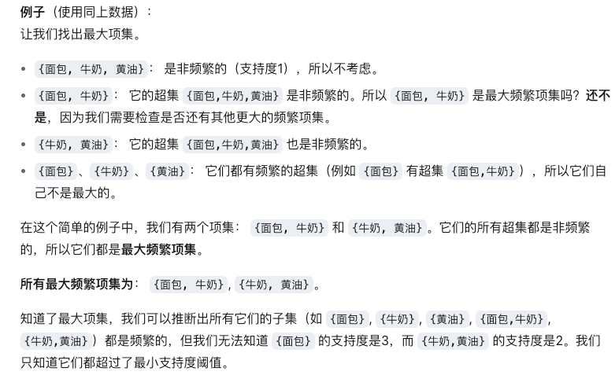
3.2 由事务数据库挖掘布尔关联规则
Notes:
闭集模式是指在数据集中，如果一个项集是频繁的，并且没有超过它的超集具有相同的支持度，那么该项集被称为闭集模式。换句话说，闭集模式是指没有比它更特定的具有相同支持度的频繁项集。
最大模式指的是在一个数据集中，不能再添加任何其他项使得该模式仍然频繁的项集。换句话说，最大模式是指在不损失频繁性的前提下，不再能向其中添加更多项的项集。

Slide 20
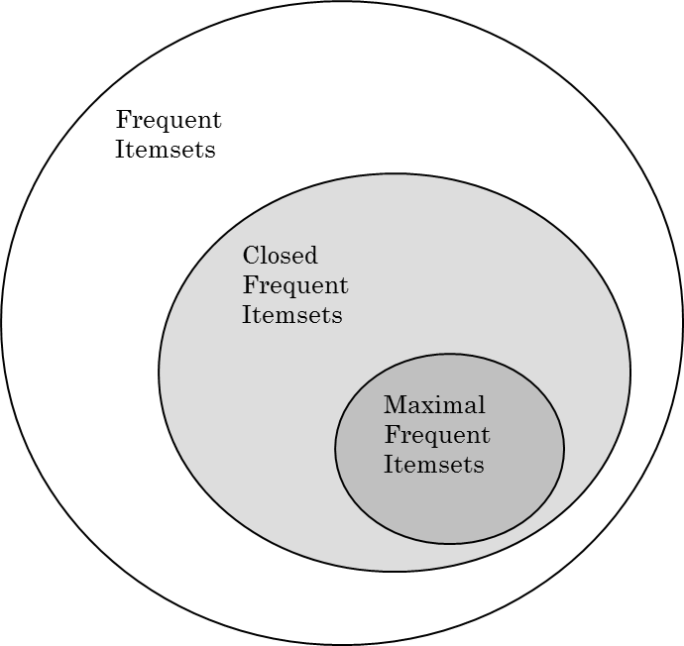
3.2 由事务数据库挖掘布尔关联规则
Closed Patterns and Max-Patterns
a maximal itemset is a closed itemset but a closed itemset is not necessarily a maximal itemset.

Slide 21
3.2 由事务数据库挖掘布尔关联规则
Apriori算法
C_{k}: 候选 k-项集
L_{k}: 频繁k-项集
Join 阶段: C_{k} 由L_{k-1}链接而成
Prune阶段: 任何包含非频繁的(k-1)-项集都不可能是频繁的k-项集

Slide 22
3.2 由事务数据库挖掘布尔关联规则
Apriori算法
L₁ = {large 1-itemsets};
for ( k = 2; L_{k-1} ≠ Ø; k++ ) do begin
C_{k} = apriori-gen(L_{k-1}); // New candidates
forall transactions t ∈ D do begin
C_{t} = subset(C_{k}, t); //Candidates contained in t
forall candidates c ∈ C_{t} do
c.count++;
end
L_{k} = {c ∈ C_{k} | c.count ≥ minsup}
end
Answer = ∪_{k} L_{k};

Slide 23
3.2 由事务数据库挖掘布尔关联规则
Apriori候选集生成
apriori-gen 函数以所有的 (k - 1) 项集的集合L_{k-1}为输入，返回所有k-项集的集合 C_{k} .
首先, 在 join 阶段:
insert into C_{k}
select p.item₁, p.item₂, …, p.item_{k–1}, q.item_{k–1}
from L_{k–1} p, L_{k–1} q
where p.item₁ = q.item₁, …, p.item_{k–2} = q.item_{k–2,} p.item_{k–1} < q.item_{k–1}
其次, 在 prune 阶段, 删除所有的满足 (k – 1) 子集不在 L_{k – 1} 的项集 c ∈ C_{k} :
forall itemsets c ∈ C_{k} do
forall (k – 1)-subsets s of c do
if (s ∉ L_{k – 1}) then
delete c from C_{k};

Slide 24
3.2 由事务数据库挖掘布尔关联规则
L₃= {abc, abd, acd, ace, bcd}
Self-joining: L₃*L₃
abcd from abc and abd
acde from acd and ace
Pruning:
acde is removed because ade is not in L₃
C₄={abcd}

Slide 25
3.2 由事务数据库挖掘布尔关联规则
Apriori算法举例
Database D
L₁
C₁
Scan D
C₂
C₂
L₂
Scan D
C₃
Scan D
L₃

Slide 26
3.2 由事务数据库挖掘布尔关联规则
由频繁项集产生关联规则
同时满足最小支持度和最小置信度的才是强关联规则，从频繁项集产生的规则都满足支持度要求，而其置信度则可由以下公式计算：
每个关联规则可由如下过程产生：
对于每个频繁项集l，产生l的所有非空子集；
对于每个非空子集s，如果
则输出规则“ ”
Confidence(A → B)= P(B ⎢ A)=P(A∪ B)/ P(A)
有多少个候选规则？

Slide 27
3.2 由事务数据库挖掘布尔关联规则
如果{A,B,C,D} 频繁项集，候选规则为:
ABC →D, ABD →C, ACD →B, BCD →A, A →BCD, B →ACD, C →ABD, D →ABC AB →CD, AC → BD, AD → BC, BC →AD, BD →AC, CD →AB
如果|L| = k, 那么有2^{k} – 2候选规则 (忽略L → ∅ and ∅ → L)
候选规则天生满足最小支持度，关键是需要判断是否满足最小置信度

Slide 28
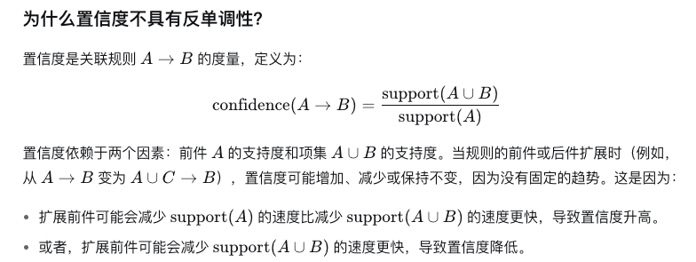
3.2 由事务数据库挖掘布尔关联规则
如何有效地从频繁项集生成关联规则
一般来说，置信度不具有反单调性
c(ABC →D) can be larger or smaller than c(AB →D)

Slide 29

3.2 由事务数据库挖掘布尔关联规则
如何有效地从频繁项集生成关联规则
一般来说，置信度不具有反单调性
c(ABC →D) can be larger or smaller than c(AB →D)
有相同项集生成的规则的置信度具有反单调性
e.g., L = {A,B,C,D}:
c(ABC → D) ≥ c(AB → CD) ≥ c(A → BCD)
为什么？

Slide 30
3.2 由事务数据库挖掘布尔关联规则
{Bread, Milk, Diaper}
1-item rules
{Bread, Milk} → {Diaper}
{Milk, Diaper} → {Bread}
{Diaper, Bread} → {Milk}
2-item rules
{Bread} → {Milk, Diaper} {Diaper} → {Milk, Bread}
{Milk} → {Diaper, Bread}
对于频繁k-项集 (k > 2)
计算规则头中只有一个项的规则的置信度
利用这些规则，迭代方法增加规则头中项集大小，计算置信度
如果置信度小于阈值，则裁剪

Slide 31
3.2 由事务数据库挖掘布尔关联规则
例子(Association Rule.ipynb)

Slide 32
3.2 由事务数据库挖掘布尔关联规则
Min_sup 40% (2/5)
TID | List of Items
1 | Beer,Diaper,Baby Powder,Bread,Umbrella
2 | Diaper,Baby Powder
3 | Beer,Diaper,Milk
4 | Beer,Diaper,Detergent
5 | Beer,Milk,Coca-Cola

Slide 33
3.2 由事务数据库挖掘布尔关联规则
例子
C1 ➔ L1
Item | Support
Beer | "4/5"
Diaper | "4/5"
Baby Powder | "2/5"
Bread | "1/5"
Umbrella | "1/5"
Milk | "2/5"
Detergent | "1/5"
Coca-Cola | "1/5"
Item | Support
Beer | "4/5"
Diaper | "4/5"
Baby Powder | "2/5"
Milk | "2/5"

Slide 34
3.2 由事务数据库挖掘布尔关联规则
例子
C2 ➔ L2
Item | Support
Beer, Diaper | "3/5"
Beer, Baby Powder | "1/5"
Beer, Milk | "2/5"
Diaper,Baby Powder | "2/5"
Diaper,Milk | "1/5"
Baby Powder,Milk | "0"
Item | Support
Beer, Diaper | "3/5"
Beer, Milk | "2/5"
Diaper,Baby Powder | "2/5"

Slide 35
3.2 由事务数据库挖掘布尔关联规则
例子
C3 ➔ empty
Item | Support
Beer, Diaper,Baby Powder | "1/5"
Beer, Diaper,Milk | "1/5"

Slide 36
3.2 由事务数据库挖掘布尔关联规则
例子
min_sup=40% min_conf=70%
Item | Support(A,B) | Suport A | Confidence
Beer, Diaper | 60% | 80% | 75%
Beer, Milk | 40% | 80% | 50%
Diaper,Baby Powder | 40% | 80% | 50%
Diaper,Beer | 60% | 80% | 75%
Milk,Beer | 40% | 40% | 100%
Baby Powder, Diaper | 40% | 40% | 100%

Slide 37
3.2 由事务数据库挖掘布尔关联规则
例子
support 60%, confidence 75%
support 60%, confidence 75%
support 40%, confidence 100%
support 40%, confidence 100%

Slide 38
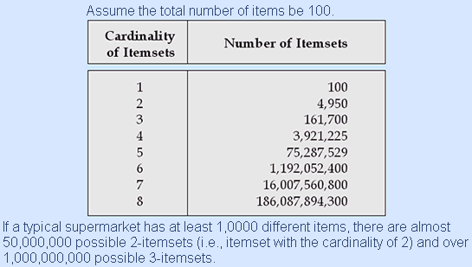
3.2 由事务数据库挖掘布尔关联规则
Apriori算法通常是可行的（三个因素：单调性、稀疏性、支持度）
提高Apriori算法的有效性
Apriori算法主要的挑战
要对数据进行多次扫描；
会产生大量的候选项集；
对候选项集的支持度计算非常繁琐；

Slide 39
3.2 由事务数据库挖掘布尔关联规则
提高Apriori算法的有效性
解决思路
减少对数据的扫描次数；
缩小产生的候选项集；
改进对候选项集的支持度计算方法

Slide 40
3.2 由事务数据库挖掘布尔关联规则
AprioriTid算法
同Apriori 算法一样利用Apriori-gen 过程生成候选项集；
与Apriori算法的重要区别是支持度的确定：仅用扫描一次数据库
用集合C’k 代替数据库
每个C’k的元素形如<TID, {X_{k}} >， 每个X_{k} 是事务 TID包含的k项集
C’1 对应于数据库 D.

Slide 41
Database
C^₁
L₁
Items | TID
1 3 4 | 100
2 3 5 | 200
1 2 3 5 | 300
2 5 | 400
Set-of-itemsets | TID
{ {1},{3},{4} } | 100
{ {2},{3},{5} } | 200
{ {1},{2},{3},{5} } | 300
{ {2},{5} } | 400
Support | Itemset
2 | {1}
3 | {2}
3 | {3}
3 | {5}
C₂
C^₂
L₂
itemset
{1 2}
{1 3}
{1 5}
{2 3}
{2 5}
{3 5}
Set-of-itemsets | TID
{ {1 3} } | 100
{ {2 3},{2 5} {3 5} } | 200
{ {1 2},{1 3},{1 5}, {2 3}, {2 5}, {3 5} } | 300
{ {2 5} } | 400
Support | Itemset
2 | {1 3}
3 | {2 3}
3 | {2 5}
2 | {3 5}
C^₃
L₃
C₃
Set-of-itemsets | TID
{ {2 3 5} } | 200
{ {2 3 5} } | 300
Support | Itemset
2 | {2 3 5}
itemset
{2 3 5}
Notes:
Minimum support = 2
C^2 גדול יותר אבל בשלב הבא נהיה קטן.

Slide 42
3.2 由事务数据库挖掘布尔关联规则
Apriori算法
计算项集的支持度需要花费大量时间，需要检查数据库中的每个事务，涉及大量I/O资源
AprioriTid算法
初始阶段候选项集较大.时间开销和 Apriori 相当，并且要占用大量的内存开销
Notes:
减少扫描次数：由于AprioriTid算法预先对数据库进行排序和压缩，它可以显著减少对数据库的多次扫描，从而提高了效率。
节省内存消耗：通过使用事务的排序列表表示，AprioriTid算法可以显著减少内存消耗，特别是在处理大规模数据时尤为明显。
适用于大规模数据集：由于其高效的扫描和计算支持度的方法，AprioriTid算法特别适合处理大规模数据集，例如在市场篮分析和Web点击流分析等领域。

Slide 43
3.2 由事务数据库挖掘布尔关联规则
Apriori Hybrid算法
初始阶段: Apriori 性能较好
后续阶段: AprioriTid性能较好
Apriori Hybrid:
在初始阶段使用Apriori算法，后续使用AprioriTid算法
缺点: Apriori 向AprioriTid过度会带来额外开销

Slide 44
3.2 由事务数据库挖掘布尔关联规则
关联规则的兴趣度度量
客观度量: 支持度、置信度
主观度量：最终，只有用户才能确定一个规则是否有趣的，而且这种判断是主观的，因不同的用户而异；通常认为一个规则（模式）是有趣的，如果：
它是出人意料的
可行动的（用户可以使用该规则做某些事情）

Slide 45
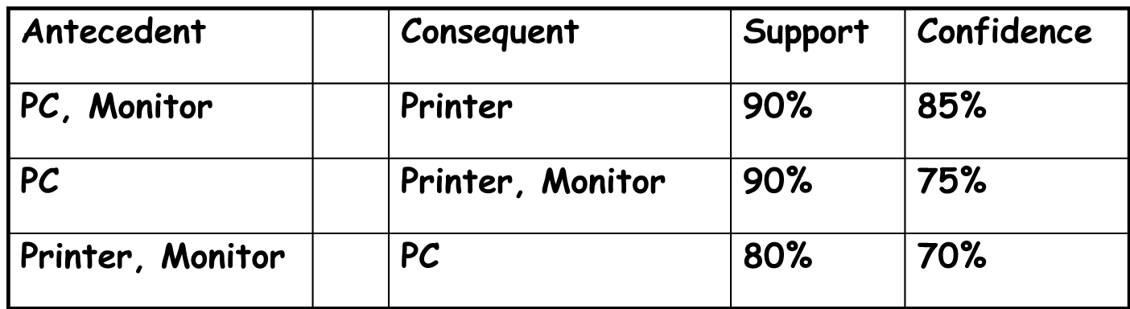
3.2 由事务数据库挖掘布尔关联规则
关联规则可视化
表格

Slide 46
3.2 由事务数据库挖掘布尔关联规则
关联规则可视化
有向图
PC
Printer
Monitor
Monitor
PC
Printer
Printer
PC
Monitor

Slide 47
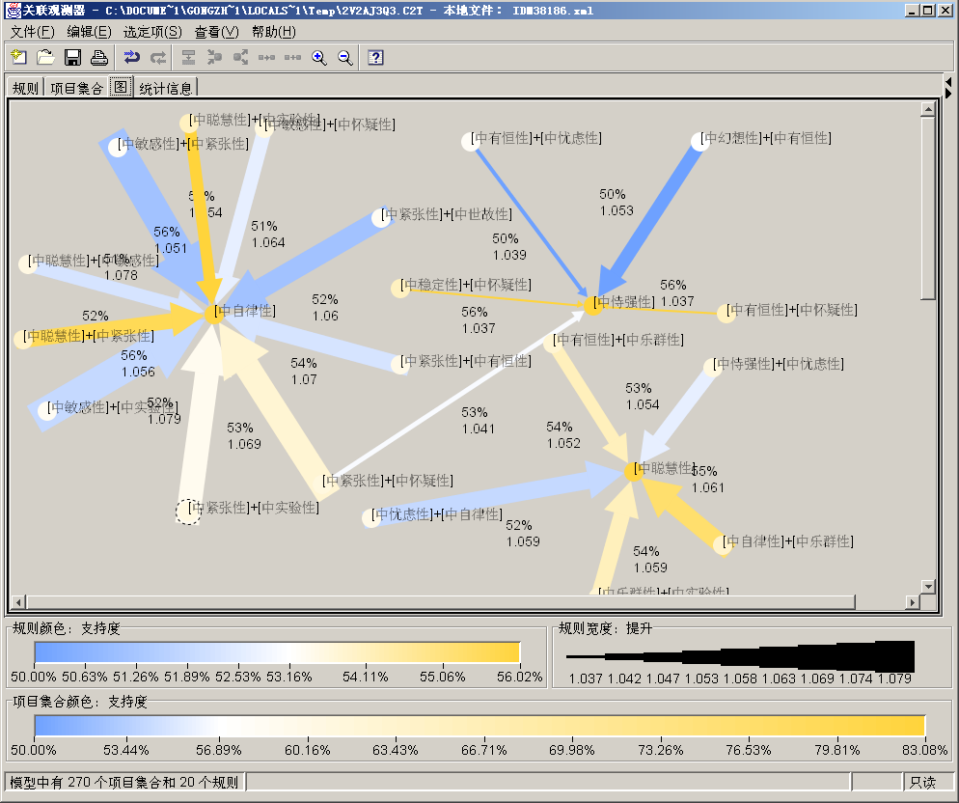

Slide 48
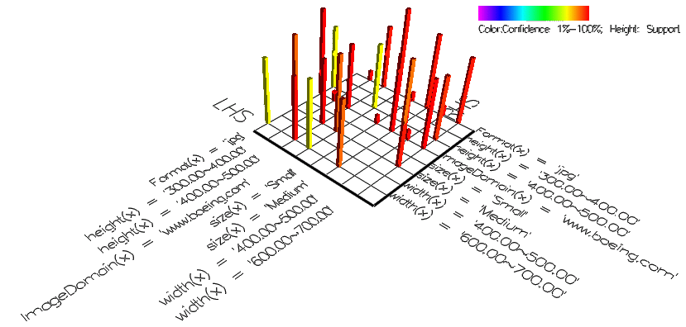
3.2 由事务数据库挖掘布尔关联规则
关联规则可视化
3D可视化

Slide 49
本章内容
3.1 关联规则挖掘的基本概念
3.2 由事务数据库挖掘单维布尔关联规则
3.3 多层关联规则挖掘
3.4 多维关联规则挖掘
3.5 关联规则、相关性、因果关系的区别

Slide 50
3.3 多层关联规则挖掘
All
数据项中经常会形成概念分层
底层数据项，其支持度往往也较低
挖掘底层数据项之间的关联规则必须定义不同的支持度
software
printer
Computer
accessory
computer
desktop
laptop
financial
edu.
color
mouse
b/w
wrist
pad
IBM
Microsoft
HP
Sony
Logitech
Ergoway
TID
Items
T1
{IBM D/C, Sony b/w}
T2
{Ms. edu. Sw., Ms. fin. Sw.}
T3
{Logi. mouse, Ergoway wrist pad}
T4
{IBM D/C, Ms. Fin. Sw.}
T5
{IBM D/C}

Slide 51
3.3 多层关联规则挖掘
在适当的等级挖掘出来的数据项间的关联规则可能是非常有用的
事务数据库中的数据也是根据维和概念分层来进行储存的
这为从事务数据库中挖掘不同层次的关联规则提供了可能。
在多个抽象层挖掘关联规则，并在不同的抽象层进行转化，是数据挖掘系统应该提供的能力

Slide 52
3.3 多层关联规则挖掘
多层关联规则的挖掘还是使用置信度－支持度框架，可以采用自顶向下策略
概念分层中，一个节点的支持度肯定不小于该节点的任何子节点的支持度（为什么？）
由概念层1开始向下，到较低的更特定的概念层，对每个概念层的频繁项计算累加计数
每一层的关联规则挖掘可以使用Apriori等多种方法
例如：
先找高层的关联规则：computer -> printer [20%, 60%]
再找较低层的关联规则：laptop -> color printer [10%, 50%]

Slide 53
3.3 多层关联规则挖掘
一致支持度：对所有层都使用一致的最小支持度
优点：搜索时容易采用优化策略，即一个项如果不满足最小支持度，它的所有子项都可以不用搜索
缺点：最小支持度值设置困难
太高：将丢掉出现在较低抽象层中有意义的关联规则
太低：会在较高层产生太多的无兴趣的规则

Slide 54
3.3 多层关联规则挖掘
使用递减支持度，可以解决使用一致支持度时在最小支持度值上设定的困难
递减支持度：在较低层使用递减的最小支持度
每一层都有自己的一个独立的最小支持度
抽象层越低，对应的最小支持度越小
Computer
[support=10%]
Laptop
[support=6%]
Desktop
[support=4%]
min_sup = 5%
min_sup = 5%
min_sup = 3%

Slide 55
3.3 多层关联规则挖掘
多层关联——基于分组的支持度
用户和专家清楚哪些分组比其他分组更加重要，在挖掘多层关联规则时，使用用户指定的基于项或者基于分组的最小支持度阈值
E.g. 对laptop_computer或者flash_drives设置特别低的支持度阈值，以便特别关注这类商品的管理模式

Slide 56
3.3 多层关联规则挖掘
Hierarchy-information encoded
transaction table: T[1]

Slide 57
3.3 多层关联规则挖掘
minsup[1] = 4
1
3
Level-1 large 1-itemsets: L[1, 1]
Level-1 large 2-itemsets: L[1, 2]
- Use L[1,1] and T[2]
2
Filtered transaction table: T[2]
L[1,1] is used to filter:
(1) any item which is not large in a transaction
(2) the transactions in T[1] which contain only small items

Slide 58
3.3 多层关联规则挖掘
minsup[2] = 3
Level-2 large 1-itemsets:
L[2, 1] ^{(Note 1)}
Level-2 large 2-itemsets:
L[2, 2] ^{(Note 2)}
Level-2 large 3-itemsets:
L[2, 3] ^{(Note 3)}

Slide 59
3.3 多层关联规则挖掘
minsup[3] = 3
Level-3 large 1-itemsets:
L[3, 1] ^{(Note 1)}
Level-3 large 2-itemsets:
L[3, 2]

Slide 60
本章内容
3.1 关联规则挖掘的基本概念
3.2 由事务数据库挖掘单维布尔关联规则
3.3 多层关联规则挖掘
3.4 多维关联规则挖掘
3.5 关联规则、相关性、因果关系的区别

Slide 61
3.4 多维关联规则挖掘
单维关联规则：
buys(X, “milk”) ＝ buys(X, “bread”)
多维关联规则：涉及两个或多个维或谓词的关联规则
维间关联规则：不包含重复的谓词
age(X,”19-25”) ∧occupation(X,“student”) => buys(X,“coke”)
混合维关联规则：包含某些谓词的多次出现
age(X,”19-25”) ∧buys(X, “popcorn”) => buys(X, “coke”)
在多维关联规则挖掘中，搜索的不是频繁项集，而是频繁谓词集。k-谓词集是包含k个合取谓词的集合。
例如：{age, occupation, buys}是一个3-谓词集

Slide 62
3.4 多维关联规则挖掘
数据属性可以分为类别属性和数值属性
类别属性: 具有有限个不同值，值之间无序
数值属性: 数值类型，并且值之间有一个隐含的序
对量化属性的处理：
1. 静态离散化：使用预定义的概念分层对数值属性进行静态地离散化
2. 量化关联规则：根据数据的分布，将数值属性离散化到“箱”
3. 基于距离的关联规则：考虑数据点之间的距离，动态地离散化量化

Slide 63
3.4 多维关联规则挖掘
RecordID | Age | Married | NumCars
100 | 23 | No | 1
200 | 25 | Yes | 1
300 | 29 | No | 0
400 | 34 | Yes | 2
500 | 38 | Yes | 2
<Age: 30..39> and <Married: Yes> => <NumCars: 2>
Support = 40%, Conf = 100%

Slide 64
3.4 多维关联规则挖掘
基本思路：将数值型关联规则挖掘转化为布尔型关联规则挖掘
引入<attribute: value> 作为新属性，这个属性是布尔型
ID | Age: 20..29 | Age: 30..39 | Married: Yes | Married: No | NumCars: 0 | NumCars: 1
100 | 1 | 0 | 0 | 1 | 0 | 1
200 | 1 | 0 | 1 | 0 | 0 | 1
300 | 1 | 0 | 0 | 1 | 1 | 0
400 | 0 | 1 | 1 | 0 | 0 | 0
500 | 0 | 1 | 1 | 0 | 0 | 0

Slide 65
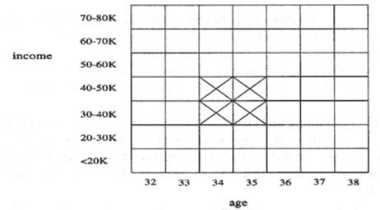
3.4 多维关联规则挖掘
聚焦于以下形式的2-维量化关联规则：
两个量化属性和一个分类属性间的关联：
A_{quan1} ∧ A_{quan2} ⇒ A_{cat}
如： age(X,”30-39”) ∧ income(X,”42K - 48K”) ⇒ buys(X,”high resolution TV”)
关联规则聚类系统 (Association Rule Clustering System, ARCS)
源于图像处理技术，该技术将量化属性对映射到满足给定分类属性条件的2-D栅格上，然后通过搜索栅格点的聚类而产生关联规则

Slide 66
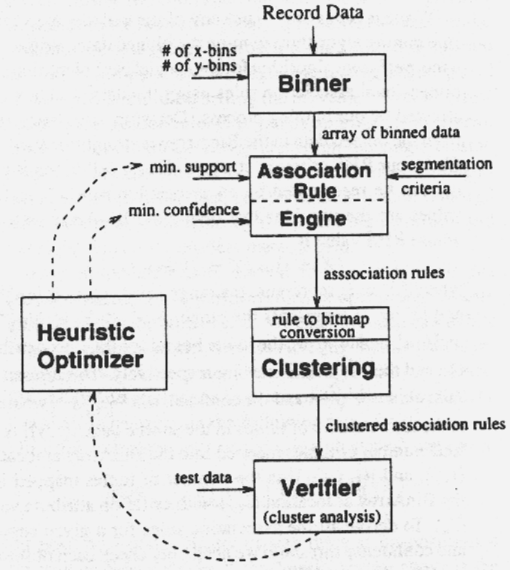
3.4 多维关联规则挖掘
ARCS过程:
1. Binning
2. Find frequent predicateset
3. Clustering
4. Optimize

Slide 67
3.4 多维关联规则挖掘
ARCS过程:
分箱（根据不同分箱方法创建一个2-D数组），目的在于减少量化属性相对应的巨大的值个数，使得2-D栅格的大小可控
等宽分箱
等深分箱
基于同质的分箱（每个箱中元组一致分布）
找出频繁谓词集
扫描分箱后形成的2-D数组，找出满足最小支持度和置信度的频繁谓词集

Slide 68

3.4 多维关联规则挖掘
ARCS过程:
关联规则聚类
将上一步得到的强关联规则映射到2-D栅格上，使用聚类算法，扫描栅格，搜索规则的矩形聚类

Slide 69
3.4 多维关联规则挖掘
ARCS的局限性:
规则的左手边只能有两个量化属性（2-D栅格的限制）

Slide 70
本章内容
3.1 关联规则挖掘的基本概念
3.2 由事务数据库挖掘单维布尔关联规则
3.3 多层关联规则挖掘
3.4 多维关联规则挖掘
3.5 关联规则、相关性、因果关系的区别

Slide 71
3.5 关联规则、相关性、因果关系的区别
问题1：强关联规则是否是正相关的？
问题2：强关联规则是否存在因果关系？
问题3：相关性是否意味着因果关系？
问题4：如何定义因果关系？

Slide 72
3.5 关联规则、相关性、因果关系的区别
问题1：强关联规则是否是正相关的？
相关性：两个变量存在联系，一个变量会随着另一个变量变化，分为正相关和负相关

Slide 73
3.5 关联规则、相关性、因果关系的区别
例：(Aggarwal & Yu, PODS98)
在5000个学生中
3000个打篮球
3750个喝麦片粥
2000个学生既打篮球又喝麦片粥
然而，打篮球 => 喝麦片粥 [？%, ？%]是无趣的，因为全部学生中喝麦片粥的比率是75%，比打篮球学生的66.7%要高
打篮球 => 不喝麦片粥 [20%, 33.3%]这个规则远比上面那个要精确，尽管支持度和置信度都要低的多

Slide 74
3.5 关联规则、相关性、因果关系的区别
X and Y：正相关
X and Z：负相关
强关联规则 ≠ 正相关！
陷阱：高置信度规则 A → B 可能具有误导性。

Slide 75
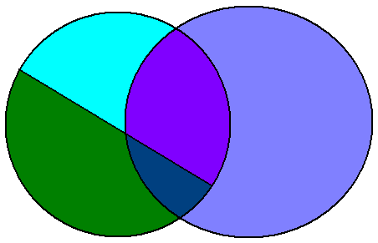
3.5 关联规则、相关性、因果关系的区别
关联规则与相关性
正相关
关联规则 （未去除无趣规则）
负相关

Slide 76
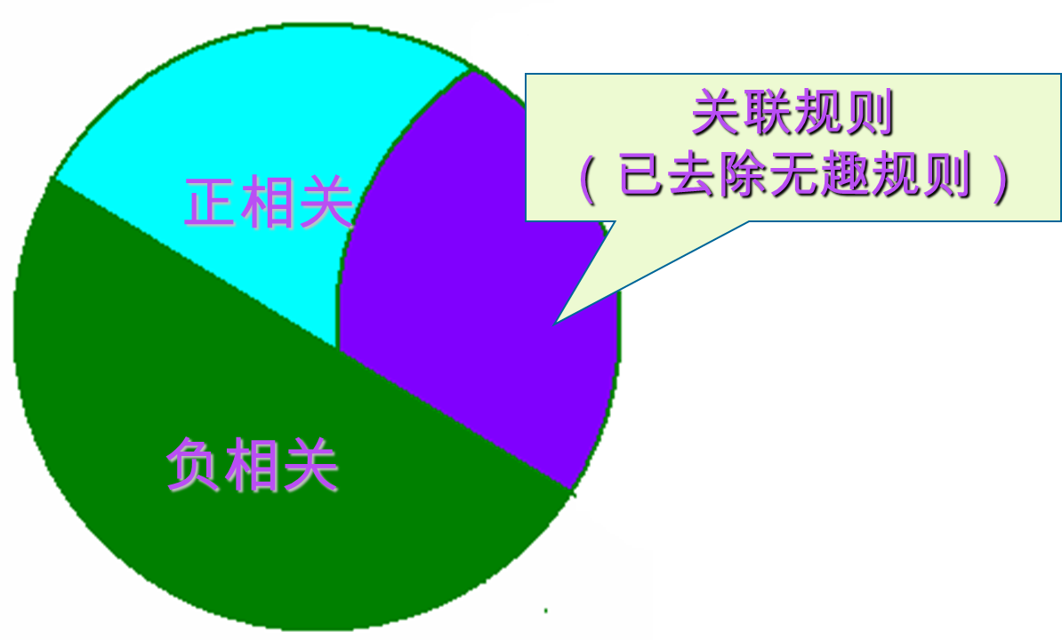
3.5 关联规则、相关性、因果关系的区别
可使用相关度来扩充关联规则的支持度---置信度框架
需要一种度量事件间的相关性或者是依赖性的指标

Slide 77
3.5 关联规则、相关性、因果关系的区别
提升度指标（lift）
当项集A的出现独立于项集B时，P(A∪B)=P(A)P(B)，即lift(A,B)＝1，表明A与B无关， lift(A,B) >1表明A与B正相关， lift(A,B) <1表明A与B负相关

Slide 78
3.5 关联规则、相关性、因果关系的区别
Itemset | Support | lift
X,Y | 25% | 2
X,Z | 37.50% | 0.9
Y,Z | 12.50% | 0.57

Slide 79
3.5 关联规则、相关性、因果关系的区别
问题2：强关联规则是否存在因果关系？
因果关系：变量或事件之间的直接作用关系
周一上
DM课
太阳东
方升起
=>
[1/7, 100%]
强关联规则 ≠ 因果关系！

Slide 80
3.5 关联规则、相关性、因果关系的区别
相关性有助于为发现因果关系提供线索
G2029S变异
患帕金森病
饮食
除草剂
锻炼
咖啡
……
LRRK2
携带者
未变异
不患帕金森病
LRRK2携带者患帕金森的几率达到 30%-75%，普通患症的几率只有1%

Slide 81

3.5 关联规则、相关性、因果关系的区别
问题4：如何定义因果关系？
Granger因果关系: 若在包含了变量X、Y的过去信息的条件下，对变量Y的预测效果要优于只单独由Y的过去信息对Y的预测效果，即变量X 、Y有因果关系，变量X是变量Y的Granger原因
Clive W.J.Granger
诺贝尔经济学奖获奖者

Slide 82
总结
Association rule mining consists of first finding frequent itemsets, from which strong association are generated. Associations can be further analyzed to uncover correlation rules, which convey statistical correlations between itemsets A and B.
The Apriori algorithm is a seminal algorithm for mining frequent item sets for Boolean association rules.
Mining frequent itemsets and associations has been extended in various ways to include mining multilevel association rules and multidimensional association rules.
Not all strong association rules are interesting.

